Slide 1
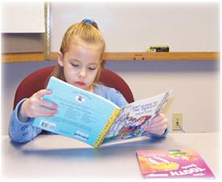
Роль книги у вихованні дитини

Slide 2

Книга – це найкращий
товариш і супутник
на все життя

Slide 3
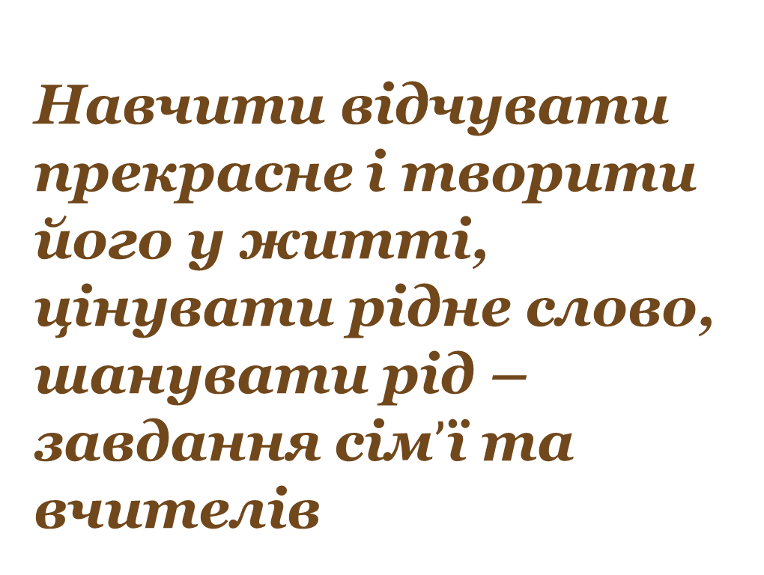
Навчити відчувати прекрасне і творити його у житті, цінувати рідне слово, шанувати рід – завдання сім$’$ї та вчителів

Slide 4
Спілкування з книгою має приносити радість і насолоду дітям

Slide 5
Читаючи, дитина :
- розвиває інтелект, пам’ять уяву;
- вчиться думати, аналізувати, використовувати досвід, робити висновки;
- розвиває мовлення, робить його образним, красивим;
- відчуває бажання творити

Slide 6
Успішна дитина :
- техніка читання ( 120 слів за хвилину );
- інтерес до навчання;
- правильно читати книги

Slide 7
П’ять аргументів для читання
дитина та читання:
- набуває різноманітних ідей, долає труднощі;
- краще запам’ятовує прочитане, ніж те, що показано за допомогою аудіовізуальних засобів;
- з інтересом відвідує школу, навчається добре, краще оцінює навколишній світ;
- не замкнута, здібна, вміє відстоювати свою точку зору

Slide 8
Читання та вільний час:
- правильно організовувати вільний час;
- читання – не тільки активне і творче використання вільного часу, а й улюблене заняття, хобі

Slide 9
Читання та життєвий досвід:
зіставляти побачене з викладеним у книзі, збагачує життєвий досвід, уникає помилок

Slide 10
Читання та культура
Вміння читати – це невід’ємна частина культури (вчить мислити, набувати знання та розвивати уяву)

Slide 11
Потоваришувати з книгою
Здобути літературні перлини, розібратися у великому книжному океані (батьки, вчителі)

Slide 12

Любов до читання, перш за все, розпочинається з сім’ї

Slide 13

Сімейне читання – це духовний розвиток дитини, формування її особистості

Slide 14
Шановні батьки!
Не втрачайте можливості бути ближче до вашої дитини. І нехай вам у цьому допоможе цікава книжка

